Slide 1








TRƯỜNG TIỂU HỌC ĐOÀN KẾT
Chào mừng quý thầy cô và các con học sinh
Đến với tiết học môn Địa lí 4
Giáo viên: Vũ Thúy Quỳnh

Slide 2

Khôûi ñoäng

Slide 3


Thành phố Hồ Chí Minh nằm bên sông nào?
A. Sông Hồng
B. Sông Cửu Long
C. Sông Sài Gòn
C. Sông Sài Gòn

Slide 4
Thành phố Hồ Chí Minh đã bao nhiêu tuổi?
A. Trên 300 tuổi
A. Trên 300 tuổi
B. Trên 200 tuổi
C. Trên 100 tuổi

Slide 5
Thành phố mang tên Bác từ năm nào?
A. 1975
B. 1976
B. 1976
C. 1977

Slide 6

Sân bay quốc tế tại thành phố
Hồ Chí Minh có tên gì?
A. Sân bay Nội Bài
B. Sân bay Cam Ranh
C. Sân bay Tân Sơn Nhất
C. Sân bay Tân Sơn Nhất

Slide 7


Slide 8

Yêu cầu cần đạt
Biết và trình bày những đặc điểm của thành phố Cần Thơ
Tìm và chỉ được vị trí của
thành phố Cần Thơ trên bản đồ.

Slide 9
Nội dung
1
Thành phố ở trung tâm đồng bằng sông Cửu Long
2
Trung tâm kinh tế, văn hóa, khoa học
ở đồng bằng sông Cửu Long

Slide 10
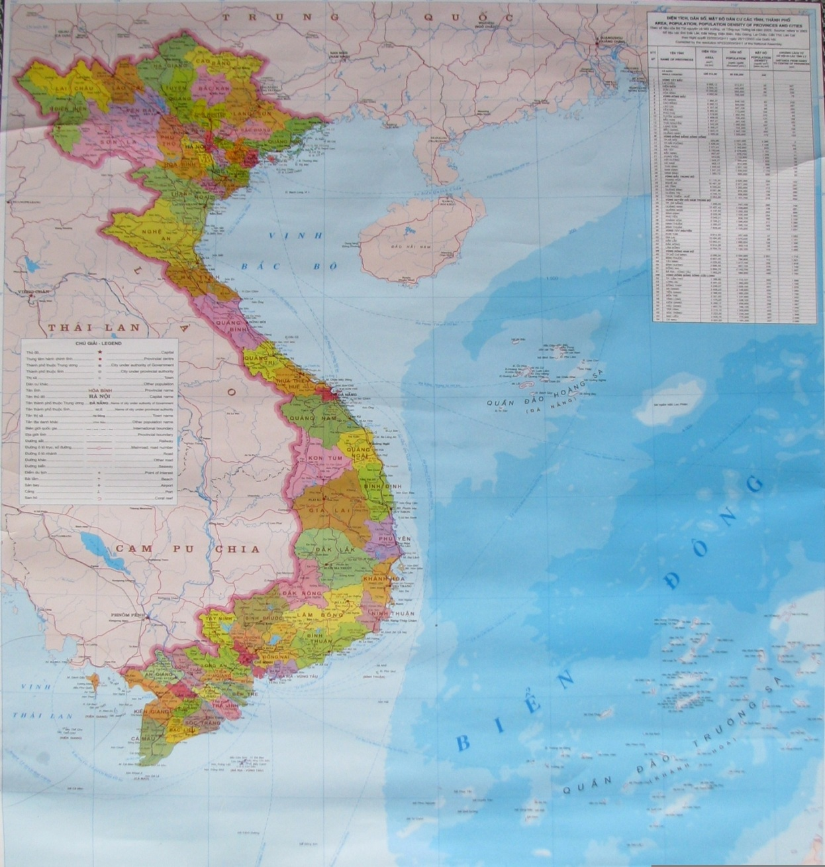
XÁC ĐỊNH VỊ TRÍ THÀNH PHỐ CẦN THƠ ?
CẦN THƠ
BẢN ĐỒ HÀNH CHÍNH VIỆT NAM

Slide 11
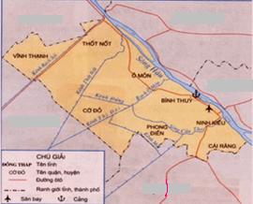
AN GIANG
ĐỒNG THÁP
Kênh rạch sỏi
Kênh thốt nốt
VĨNH LONG
Kênh Ô Môn
Kênh đứng
Kênh Thị Đôi
KIÊN GIANG
Sông Cầu
Kênh Mã
HẬU GIANG
Lược đồ thành phố Cần Thơ

Slide 12
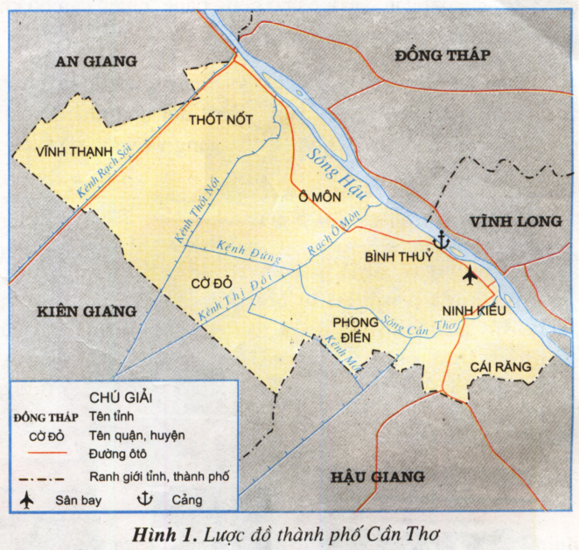
+ TP Cần Thơ nằm bên dòng sông nào?
- Sông Hậu.
+ Những tỉnh nào giáp với TP Cần Thơ?
- Vĩnh Long, Đồng Tháp, An Giang, Kiên Giang, Hậu Giang.

Slide 13
+ Từ thành phố Cần Thơ có thể đi đến các tỉnh khác bằng các loại đường giao thông nào ?
Đường ô tô
Đường sông
Đường thuỷ

Slide 14
1. Thành phố ở trung tâm đồng bằng sông Cửu Long
Thành phố Cần Thơ nằm bên sông Hậu,ở trung tâm đồng bằng sông Cửu Long.
2.Trung tâm kinh tế, văn hoá và khoa học của đồng bằng sông Cửu Long
Câu hỏi thảo luận
Quan sát lựơc đồ em có nhận xét gì về hệ thống kênh rạch của thành phố Cần Thơ?
Hệ thống kênh rạch này tạo điều kiện thuận lợi gì cho kinh tế của Cần Thơ?

Slide 15
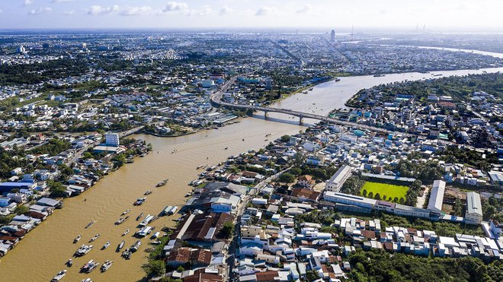
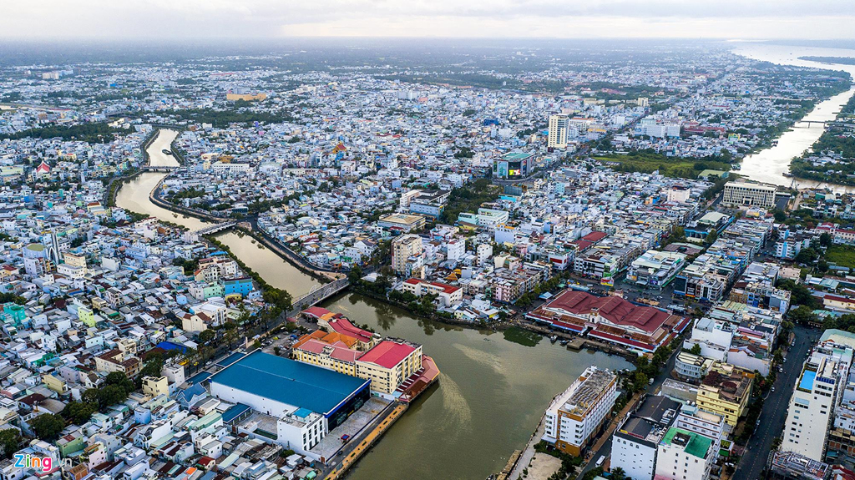
- Hệ thống kênh rạch của thành phố Cần Thơ chằng chịt, chia cắt thành phố ra nhiều phần.
- Hệ thống kênh rạch này tạo điều kiện để TP Cần Thơ tiếp nhận và xuất đi các hàng nông sản, thủy sản.

Slide 16
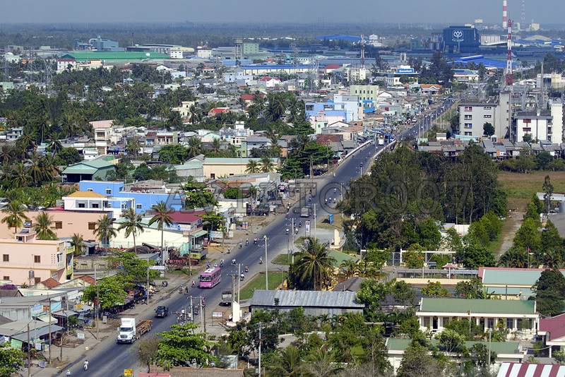
Trung tâm nội ô Thành phố Cần Thơ

Slide 17
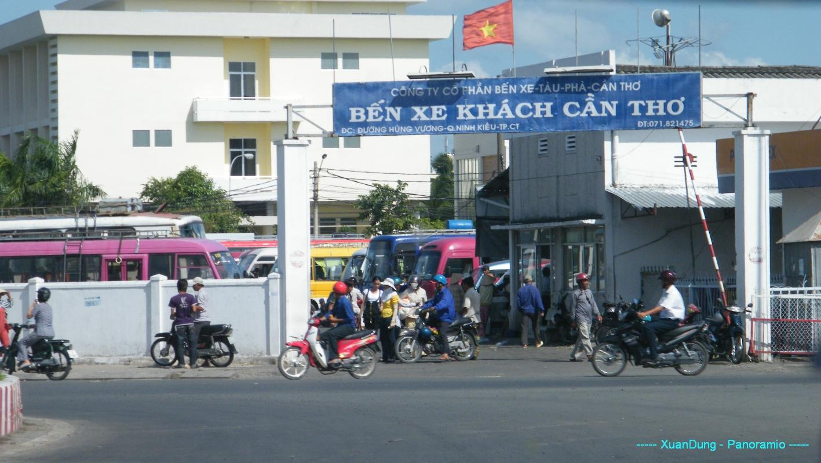
Bến xe khách Cần Thơ

Slide 18
Nội dung
1
Thành phố ở trung tâm đồng bằng sông Cửu Long
2
Trung tâm kinh tế, văn hóa, khoa học
ở đồng bằng sông Cửu Long

Slide 19
Nêu những nét nổi bật của thành phố Cần Thơ về:
Kinh tế.
Văn hoá, khoa học.
Du lịch.

Slide 20
Về kinh tế

Slide 21
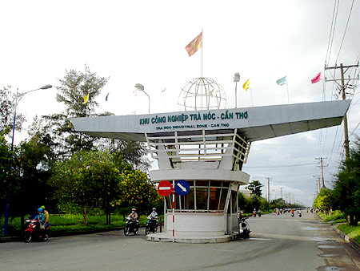
Khu công nghiệp

Slide 22
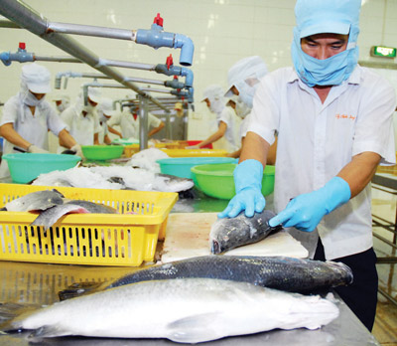
Chế biến thủy hải sản

Slide 23
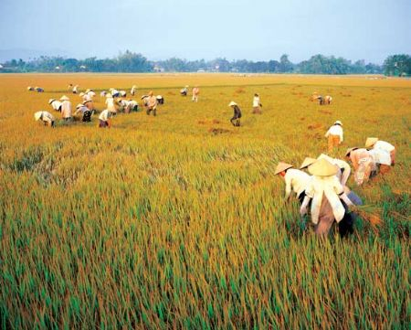
Cần Thơ vào mùa thu hoạch lúa.

Slide 24
Thành phố Cần Thơ là trung tâm kinh tế quan trọng
của đồng bằng sông Cửu Long. Vì:
Nơi đây tiếp nhận các hàng nông sản, thuỷ sản của vùng đồng bằng sông Cửu Long, rồi từ đó xuất khẩu đi các nơi khác ở trong nước và thế giới.

Slide 25
Về
khoa học và văn hoá

Slide 26
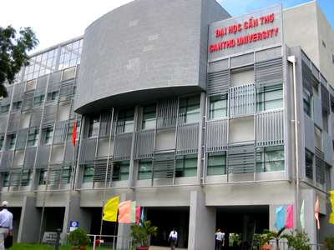
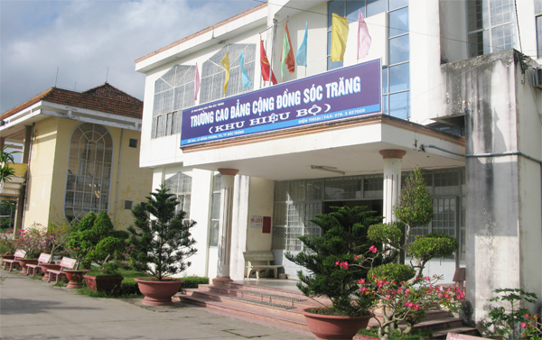
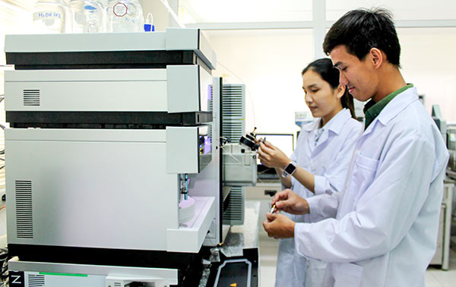
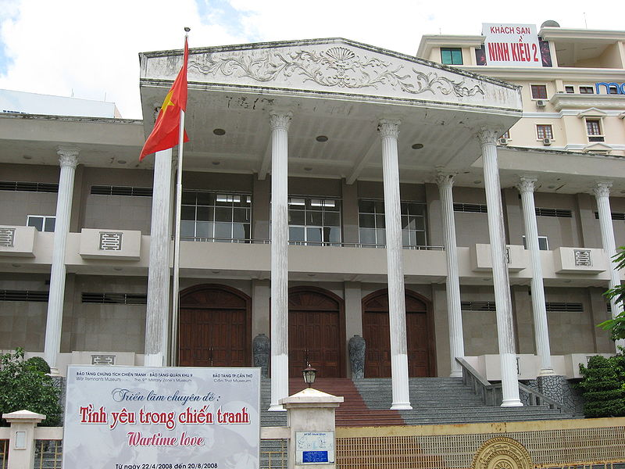
Trường Đại học Cần Thơ
Trường Cao đẳng cộng đồng Sóc Trăng.
Viện nghiên cứu khoa học
Viện bảo tàng

Slide 27
Về
Trung tâm du lịch

Slide 28
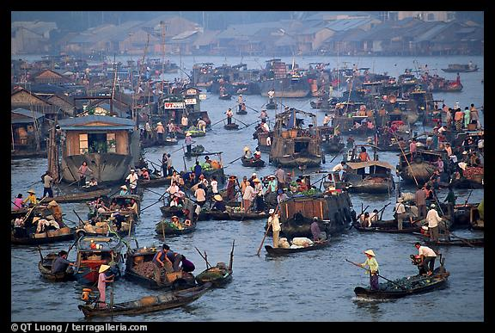
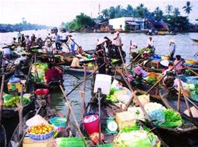
+ Ở Cần Thơ, có thể đến những nơi nào để tham quan du lịch?
- Chợ nổi, bến Ninh Kiều, vườn cò, vườn chim, các khu miệt vườn ven sông và kênh rạch.
Chợ nổi (Phụng Hiệp)
Chợ nổi ( Cái Răng)

Slide 29
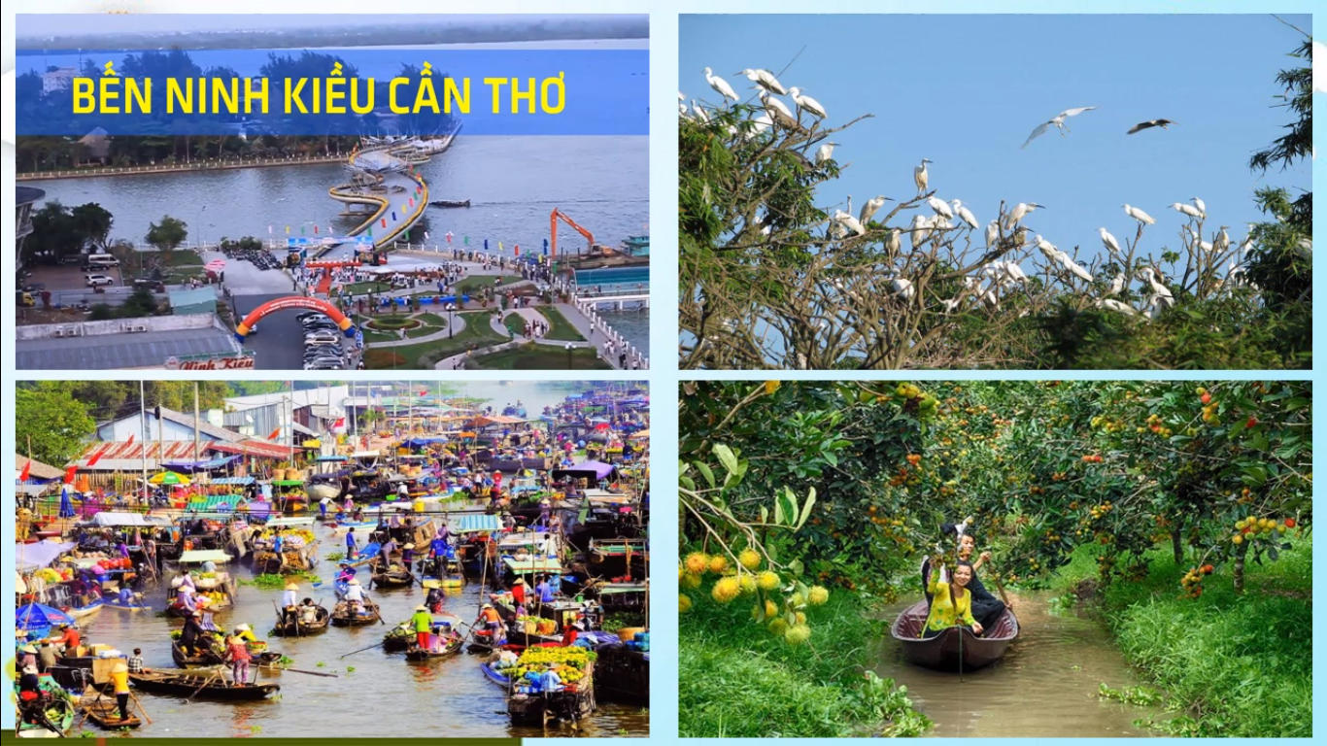

Slide 30
Ghi nhớ
❖ Thành phố Cần Thơ nằm bên sông Hậu, ở trung tâm đồng bằng sông Cửu Long. Nhờ có vị trí địa lí thuận lợi, Cần Thơ đã trở thành trung tâm kinh tế, văn hoá, khoa học quan trọng. Đây là nơi tiếp nhận nhiều mặt hàng nông, thuỷ sản của đồng bằng sông Cửu Long để chế biến và xuất khẩu.

Slide 31
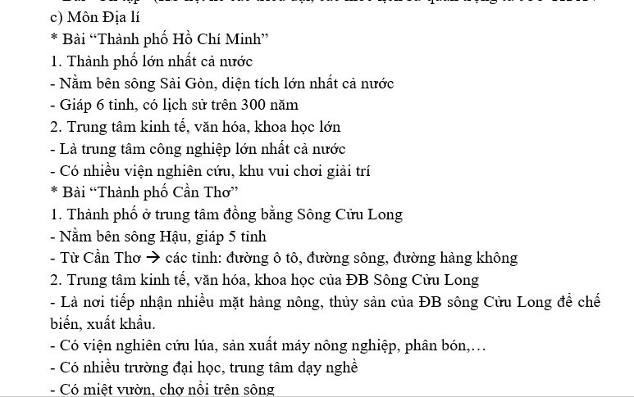
Nội dung ghi vở

